Slide 1
Soda Dispensing Machine
PSD A-8
Adrien Ardra Ramadhan 2106731485
Andikha Wisanggeni 2106731503
Jeremy Ganda Pandapotan 2106731573
Muhammad Farrel Mirawan 2106731554

Slide 2
Background

Slide 3
Soda Dispensing Machine
Dalam dunia industri makanan dan minuman, tentunya memerlukan berbagai macam inovasi untuk dapat berjalan sesuai dengan majunya teknologi. Maka dari itu, kami dari kelompok A8 melakukan inovasi dalam industri ini, yaitu kami membuat Soda Dispensing Machine.
Menurut transparencymarketresearch, penjualan dari dispensing machine akan terus meningkat hingga tahun 2027 dengan segmentasi market berada pada tempat-tempat umum seperti hotel, sekolah, bandara, stasiun kereta, kantor, dan masih banyak lagi. Dengan melihat pasar yang besar itu, maka diharapkan Teknologi yang kami rancang dapat berkontribusi dalam peningkatan penjualan soda dispensing machine. Dimana Soda Dispensing Machine ini akan melakukan perhitungan harga setelah user memilih soda yang diinginkan lalu menampilkannya dalam seven segment display. Selain itu juga memungkinkan pengguna untuk memiliki akun sehingga dapat mempunyai balance pada akun tersebut.

Slide 4
Fitur-Fitur
Member / Guest Selection.
Inserting money and receiving changes.
Two beverages that can be chosen with different prices.
Seven Segment to display the amount of money that is available.
Selection of cup sizes with different prices.

Slide 5
Objectives
Mengimplementasikan bahasa VHDL ke barang yang biasa kita temukan sehari-hari
Dapat membuat desain Finite State Machine
Bekerja sama dengan baik dalam membuat mesin dengan bahasa pemrograman VHDL
Mengasah ilmu VHDL untuk bekal masa depan nanti

Slide 6
Roles and Responsibilities
Penentu Ide
Adrien Ardra Ramadhan
Andikha Wisanggeni
Jeremy Ganda Pandapotan
Muhammad Farrel Mirawan
Pembuat Component
Adrien Ardra Ramadhan
Andikha Wisanggeni
Jeremy Ganda Pandapotan
Muhammad Farrel Mirawan

Slide 7
Roles and Responsibilities
Pembuat Testbench
Adrien Ardra Ramadhan
Andikha Wisanggeni
Jeremy Ganda Pandapotan
Muhammad Farrel Mirawan
Pembuat Laporan
Adrien Ardra Ramadhan
Andikha Wisanggeni
Jeremy Ganda Pandapotan
Muhammad Farrel Mirawan

Slide 8
Implementation

Slide 9
Tools
VSCode
ModelSim
Draw.io
Github
Quartus Prime

Slide 10
State default dari Soda Dispensing Machine kami berada pada idle yang akan menerima input dari user untuk memilih jenis soda. Kemudian berdasarkan input dari user mesin akan berpindah state sesuai soda yang dipilih dan harga default dari soda yang dipilih akan ditambahkan ke total harga yang harus dibayar. Setelah itu, mesin akan meminta input lagi dari user untuk memilih ukuran soda yang akan memengaruhi harga total yang harus dibayar user.
Setelah user memilih ukuran soda, maka harga total yang harus dibayarkan user akan ditampilkan pada display seven segment. Pada state ini user diminta untuk memasukan total uang yang sesuai dengan total yang ditampilkan display. Jika total uang sudah dibayarkan maka state akan berubah menjadi state dispensing dimana state ini akan menyajikan soda ke user. Namun ada cara pembayaran alternatif untuk user yaitu dengan member, jika user memilih cara pembayaran member setelah memilih ukuran soda maka state mesin akan langsung berubah ke dispensing.
Implementation

Slide 11
Testing & Results

Slide 12
Testing
Using Test Bench :
What is Test Bench ?
Test bench adalah sebuah metode yang dapat digunakan untuk mensimulasikan dan mengetes sebuah kode pada VHDL. Ciri khas dari Test Bench adalah pada bagian entity nya kosong, dan pada bagian architecture diberikan komponen yang berasal dari file vhd yang ingin di tes.
Kelompok kami membuat 2 Test bench yaitu :
Test Bench untuk FSMDispenser
Test Bench untuk seven segment

Slide 13
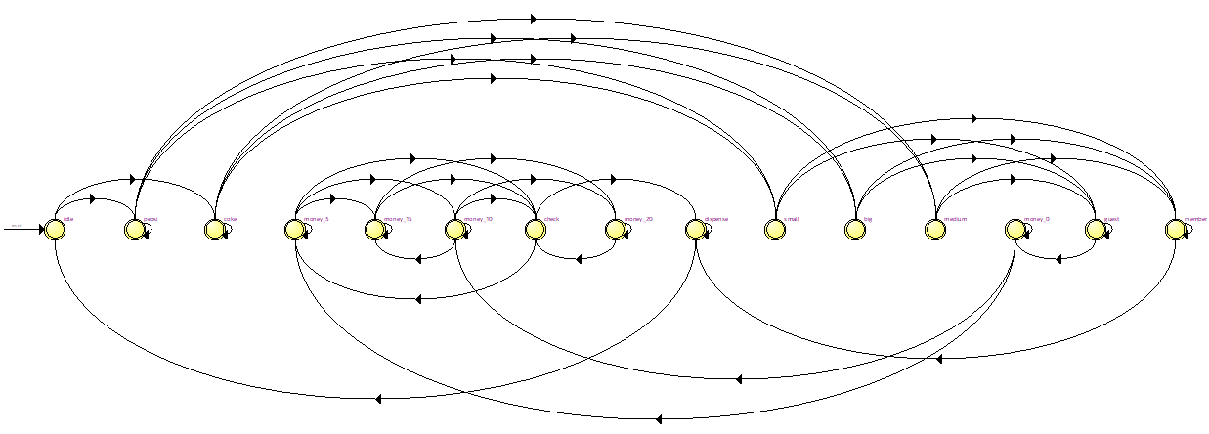
Results
State Machine

Slide 14
Results
Logika states dimulai dari :
Idle
Select Drink (Pepsi, Coke)
Select Size (Small, Medium, Big)
Select Account (Guest, Member)
Insert Money (Money_0, Money_5, Money_10, Money_15, Money_20)
Check
Dispense

Slide 15
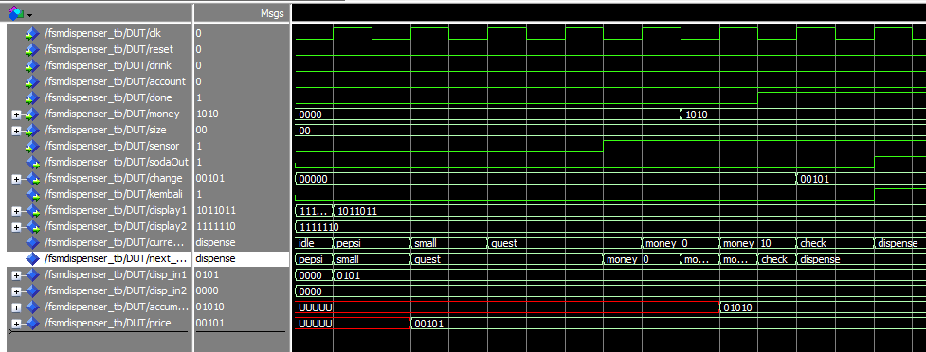
Results
Wave Form FSMDispensertb

Slide 16
Results
Wave Form Sevsegtb
Kedua Test Bench ini baik FSMDispensertb dan sevsegtb sama-sama sesuai dengan logika yang diprogram.

Slide 17


Kesimpulan

Slide 18
Kesimpulan
Soda Dispensing Machine merupakan mesin atau sistem yang akan memberikan jenis soda yang kita inginkan dengan ukuran yang kita inginkan juga. Soda Dispensing Machine akan menerima perintah dan uang yang harus dibayarkan dan uang tersebut akan dicek untuk menentukan jenisnya.
Cara kerja dari sistem ini adalah sistem akan dimulai di mode idle dan diakhiri di mode dispense. Pada mode idle user akan memilih jenis minuman, yaitu pepsi (1) dan coke (2), juga akan memasukkan ukuran minumannya, yaitu Small (00), Medium (01), dan Big (10). Setelah itu, user akan memilih apakah user memiliki member atau tidak. Jika iya, maka user harus memilih 1 (Member), dengan begitu user tidak harus memasukkan uang. Namun jika tidak, maka user harus memilih 0 (Guest), kemudian user akan memasukkan uang, dan mesin akan memprosesnya menjadi state yang sesuai dengan uang yang diinput. Kemudian sistem akan mengecek uang yang telah diinput. Jika uang yang diinput lebih besar dari harga minuman, maka uang tersebut akan dikurangi dengan harga soda dan akan mengeluarkan kembaliannya. Namun jika uang yang diinput lebih kecil dari harga minuman, maka akan diminta untuk menambahkan uang. Setelah selesai cek uangnya dan hasilnya cukup, maka sistem akan masuk ke state dispense dan akan mengeluarkan minumannya

Slide 19
Referensi
Soft drink dispensing machines market (no date) Transparency Market Research. Available at: https://www.transparencymarketresearch.com/soft-drink-dispensing-machines-market.html (Accessed: December 8, 2022).
Ltd., A. What is FPGA?, Arm. Available at: https://www.arm.com/glossary/fpga (Accessed: December 8, 2022).

Slide 20
Appendices

Slide 21
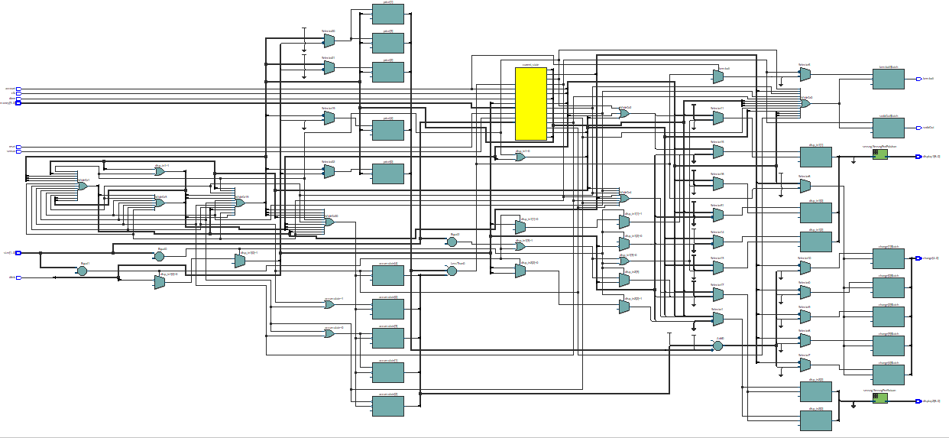
Appendix A: Project Schematic

Slide 22
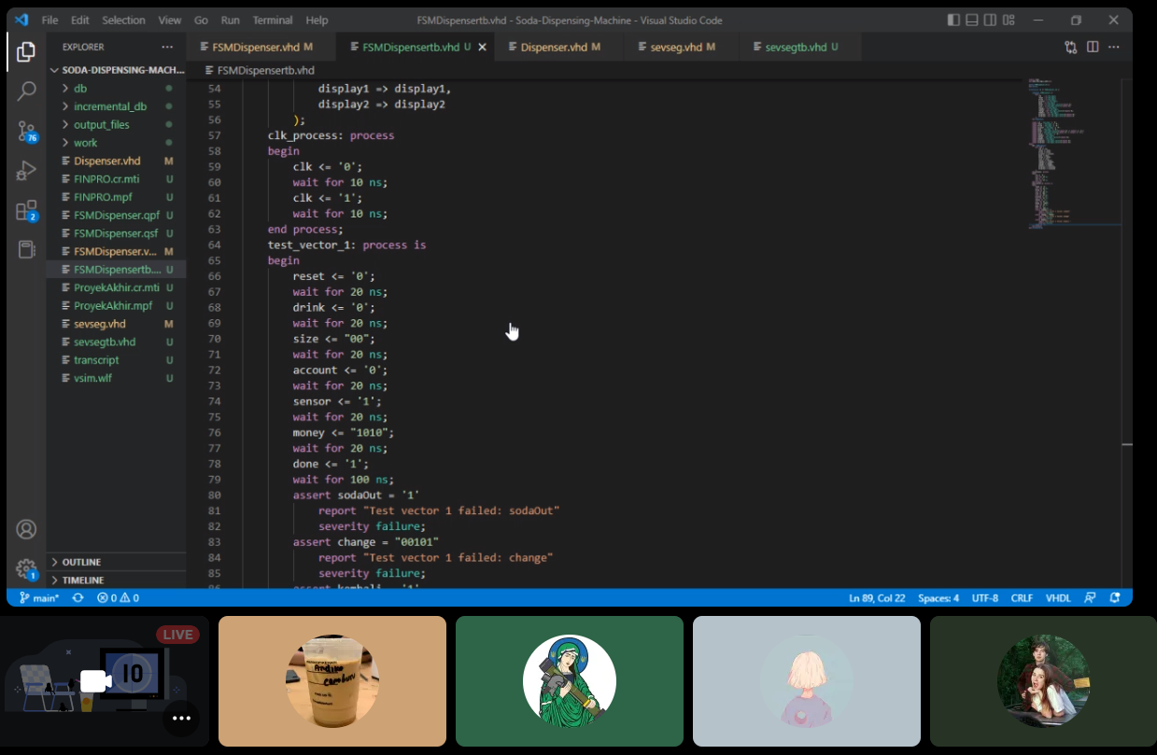
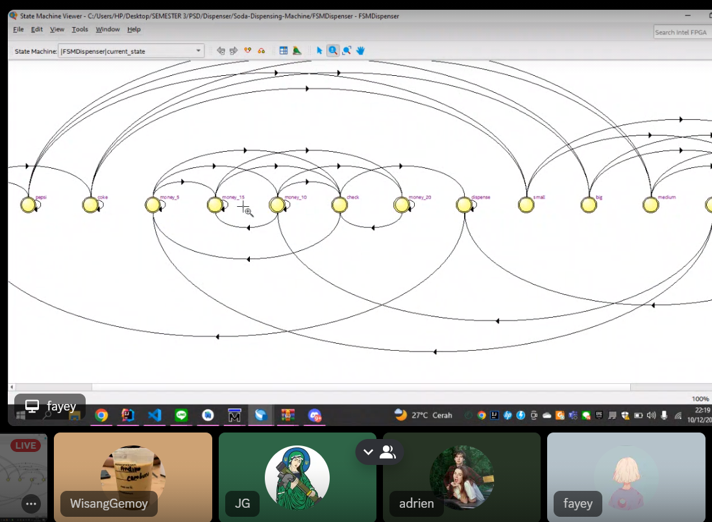
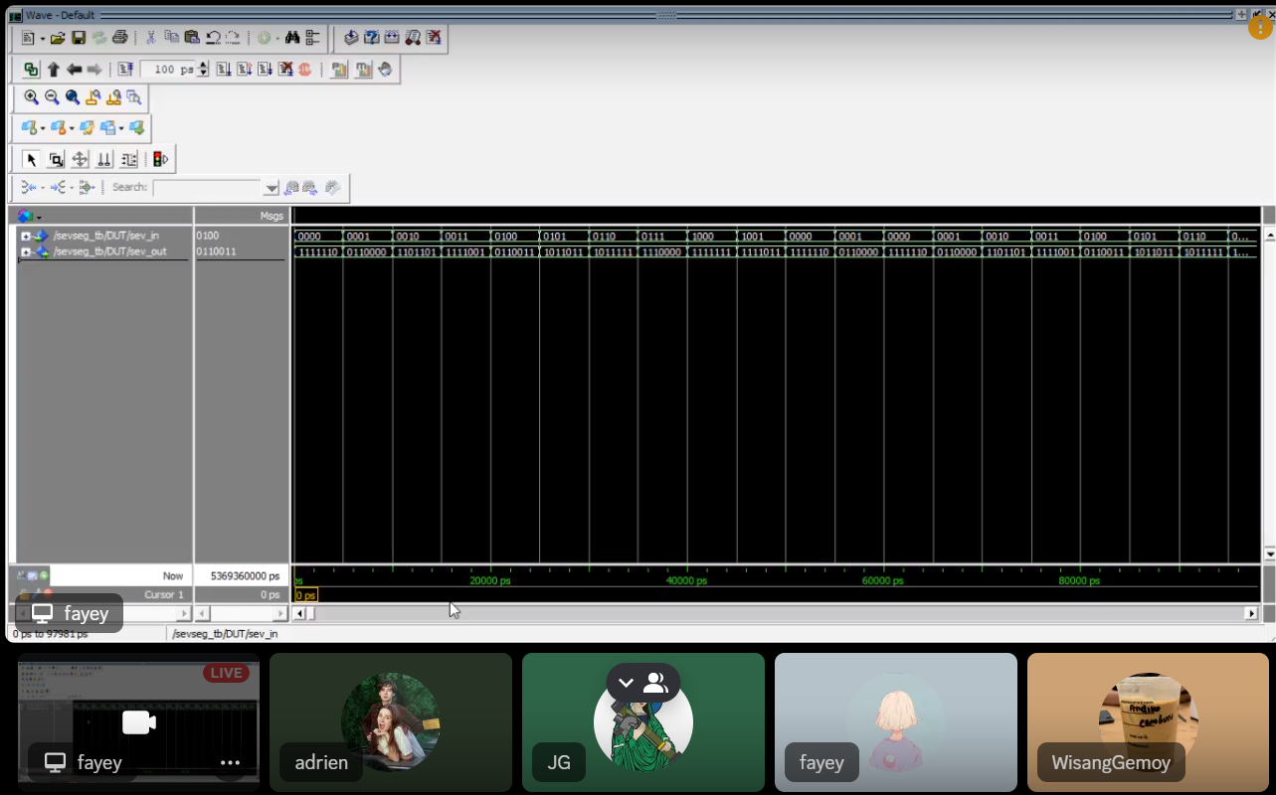
Appendix B: Documentation

